Slide 1

A Relation-Specific Attention Network for
Joint Entity and Relation Extraction
Yue Yuan, Xiaofei Zhou, Shirui Pan, Qiannan Zhu, Zeliang Song, Li Guo
Institute of Information Engineering, Chinese Academy of Sciences
University of Chinese Academy of Sciences, School of Cyber Security
Faculty of Information Technology, Monash University
（IJCAI-2020）
主讲人：周浩
2020 年 12 月 3 日
Notes:
作者来自中科院，国科大，蒙纳士大学。
这篇论文的主要内容是作者使用一个基于特定关系的注意力网络模型来进行实体、关系的联合抽取，主要解决的三元组实体重叠问题。

Slide 2


目录 | CONTENT
1
背景介绍
2
方法模型
3
实验及结果
4
分析总结

Slide 3
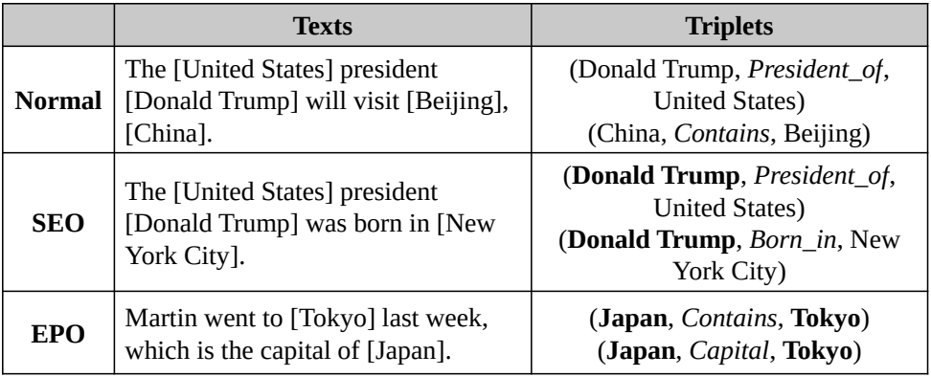
1 任务背景
SEO：Single Entity Overlap
EPO：Entity Pair Overlap
传统方式
pipeline
实体主导的联合抽取
关系主导的联合抽取
依赖复杂的特征工程
和现成的NLP工具包
参数共享
神经网络模型
Notes:
传统的pipeline方法把实体、关系抽取分成两个独立的子任务去做，先抽实体后抽关系，这样既会导致误差传播，也没有利用两个任务之间的关联性，所以大家开始逐渐关注联合抽取的方法。
最开始的联合抽取依赖复杂的特征工程和大量的NLP工具包，效果也不是很好，再后来开始使用参数共享的深层网络模型，但仍然是分开抽取的，没有充分利用实体抽取和关系抽取之间的关联性。
在此之前的方法都是将实体关系抽取任务转换成一个简单的序列标注问题。但是一个单词只能被赋予一个标记，所以之前的方法是无法解决实体重叠问题的。
实体主导：先识别头实体，在抽取相应的尾实体和关系。
关系主导：先确定好关系，然后利用关系作为先验知识来减少模型对于与关系无关的实体的注意，从而避免一些冗余操作。

Slide 4
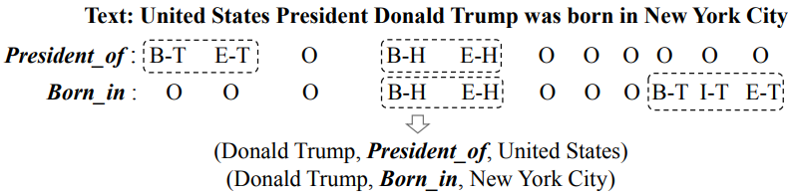
2.1 标注方法
（1）针对句子中的每一个关系都进行一次序列标注，标注出其对应的头实体和尾实体。
（2）作者认为在不同的关系下，关系词对句子的语义有不同的贡献度。
Notes:
作者采用的是一种新的序列标注的方式。
作者在训练的时候也使用了负采样技术。

Slide 5
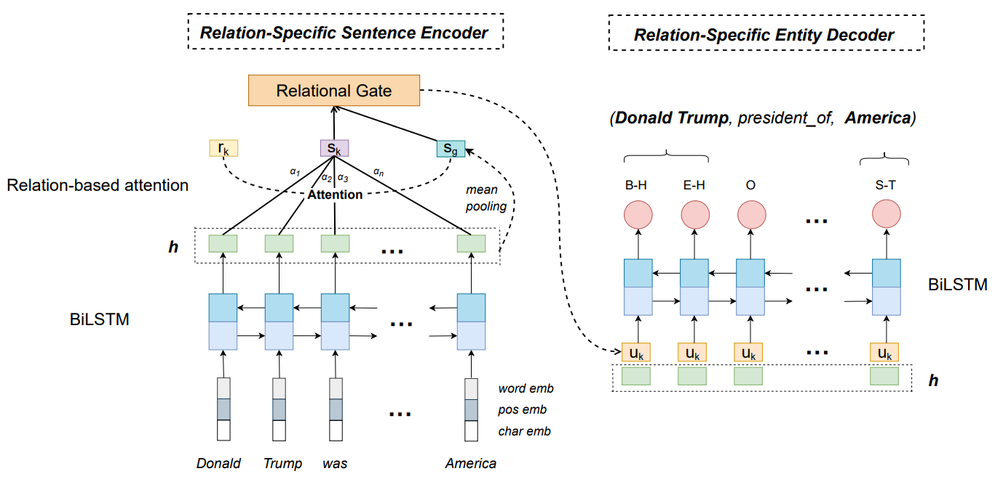
2.2 RSAN模型
Relation-specific Attention Network

Slide 6
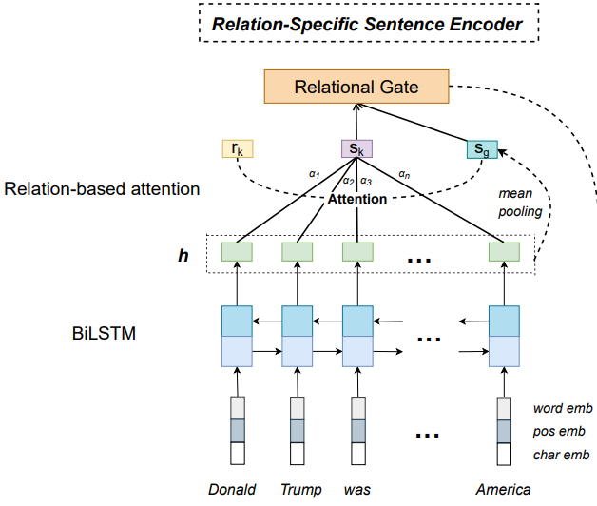
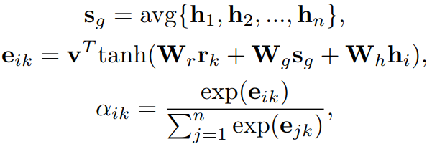
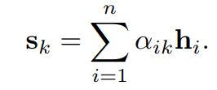


2.3 模型分析
*其中v, Wr, Wg, Wh, W1, W2, W3是可训练的参数矩阵。
Notes:
randomly initialized word embedding, part-of-speech (POS) embedding, character-level word features（通过在wi上使用一个CNN模型提到的特征向量）

Slide 7
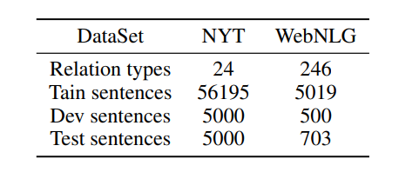
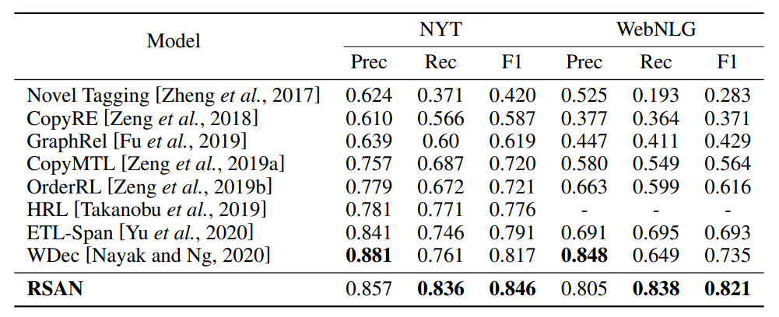
3.1 实验过程
（1）数据集： NYT(New York Times) 和WebNLG
（2）实验结果
Notes:
NYT是第一个使用远程监督的方式自动生成的大规模训练集。WebNLG是由专业的注释人员手工标注的训练集。

Slide 8
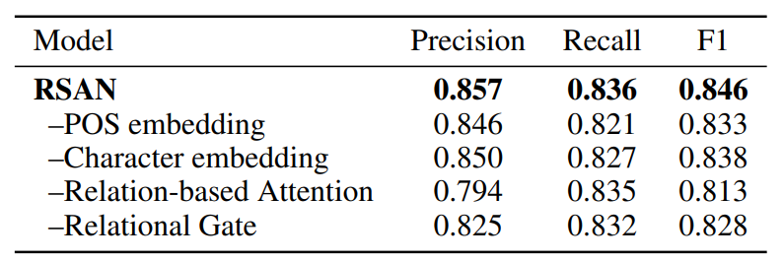
3.2 消融实验
① POS embeddings提供额外的语义信息。
② The character-level embedding提供了对于OOV词的先验知识。
③ Attention机制能够捕获句子中深入的语义关系特征。
④ Gate机制能够减少噪声干扰。

Slide 9
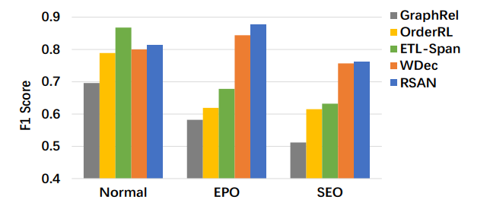
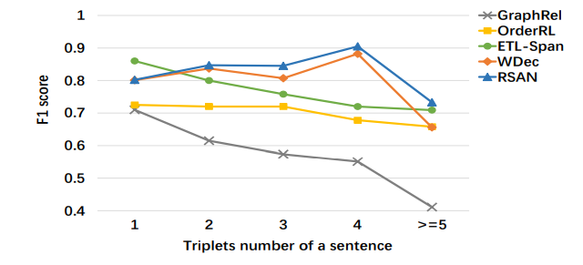
4 分析与总结
Notes:
ETL-Span在Normal类上获得了最好的性能。这是因为它是以实体为导向的联合抽取，它先抽取头实体，在抽取尾实体和关系的策略对于Normal类型的数据来说是更为合适的。但作者提出的RSAN模型在实体重叠的数据上性能是最好的。
当句子中三元组数量增多的时候，RSAN具有稳定的性能。
总结：作者提出的RSAN模型在实体重叠问题上得到不错的性能提升，充分利用了Attention机制获取了关系所含有的语义信息。

Slide 10

谢谢聆听
Thank You
周浩
12 月 3 日

